Slide 1
Сегодня на занятии: -проведение тестового контроля по теме: «Жидкие среды организма человека. Крово-ток и лимфоток кожи.»; -знакомство с новой темой «Общее понятие о белках и их значение.»; -проверка уровня усвоения полученных знаний на занятии при помощи карточки-теста; -развитие творческого мышления при работе с новыми понятиями (презентация); -итоги занятия, выставление ориентировочных оценок; - мини-сочинение «В наш организм перестали поступать продукты, богатые белками…».

Slide 2
Полноценное питание
питательные вещества
Органические вещества Неорганические вещества
БЕЛКИ
ЖИРЫ вода
УГЛЕВОДЫ минеральные соли

Slide 3
Белок -
основной строительный материал клетки и источник энергии в нашем организме.

Slide 4
Задачи урока
Белки
строение свойства группы и
их функции

Slide 5
Тема занятия
Общее понятие о белках и их значение
Жизнь есть способ существования белковых тел…
(Ф.Энгельс)

Slide 6
Основоположником исследований строения белка является немецкий химик Эмиль Фишер

Slide 7
Этимология слова
Белки называют протеинами от греческого «protos» - первый, главный. Этим названием подчеркивается первостепенное значение белков для живых организмов

Slide 8
Состав белка:
Углерод (С)
Водород (Н)
Кислород (О)
Азот (N)
Сера (S)

Slide 9
Продукты, богатые белком
Рыба
Мясо
Молоко
Яйца

Slide 10
МАТЬ МАТЬ МАТЬ МАТЬ
ТЬМА ТЬМА ТЬМА ТЬМА
гли ала цис арг цит мет тре

Slide 11
Структуры
белка

Slide 12
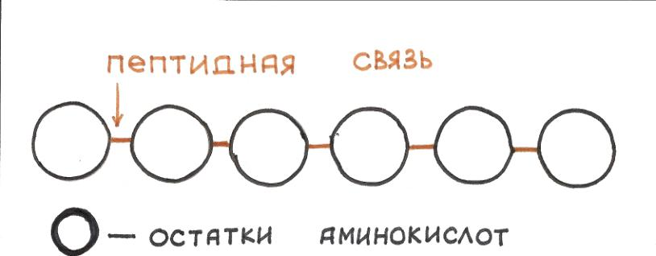
Первичная структура белка
Связи: пептидные, очень прочные

Slide 13
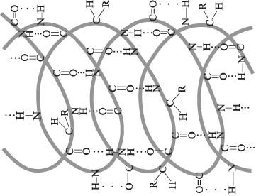
Вторичная структура белка
Связи: водородные, очень слабые

Slide 14
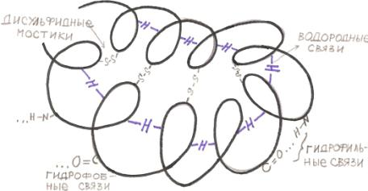
Третичная структура
Связи:
-ковалентные между атомами серы различных аминокислот (дисульфидные мостики);
-гидрофильно-гидрофобные связи (гидро-вода,филос-любовь,фобос-ненависть);
-водородные.

Slide 15
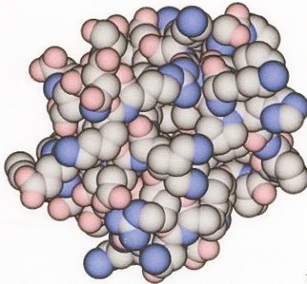
Четвертичная структура
Связи:
-водородные
-ковалентные
-гидрофильно-гидрофобные связи
-силы электростатического притяжения

Slide 16
Свойства белков:
-растворимые (глобулярные, в организме выполняют ряд биологических функций, требующих их подвижности)
-нерастворимые (волосы, сухожилия, покровные ткани). Человеческий волос прочнее меди , пучок волос площадью 1 см2 выдерживает вес в 5 тонн, а на женской косе в 200 тыс. волосинок можно поднять груженный КАМАЗ, весом 20 тонн.

Slide 17
Белки
простые сложные
(при растворе- ( при растворе-
нии распадают- нии образуют
ся на аминокис- аминокисло-
лоты) ты и вещест-
ва небелковой
природы)

Slide 18
Денатурация -
изменение вторичной, третичной, четвертичной структуры белка под воздействием высокой температуры или химических веществ.

Slide 19
Группы белков:
Структурные белки
(кератин, отвечает за прочность волос и ногтевых пластинок)

Slide 20
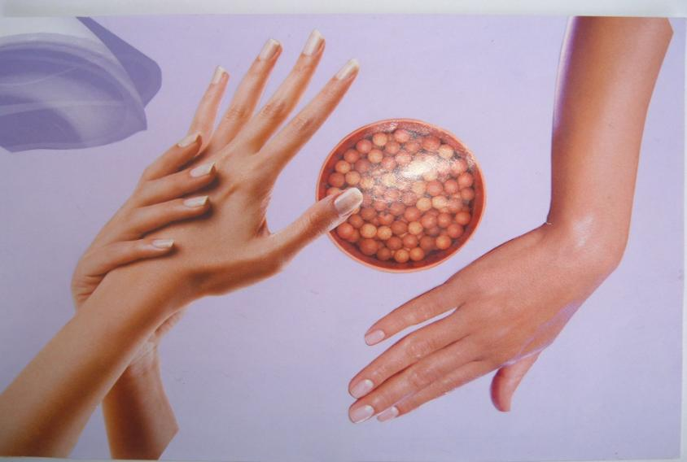

Slide 21
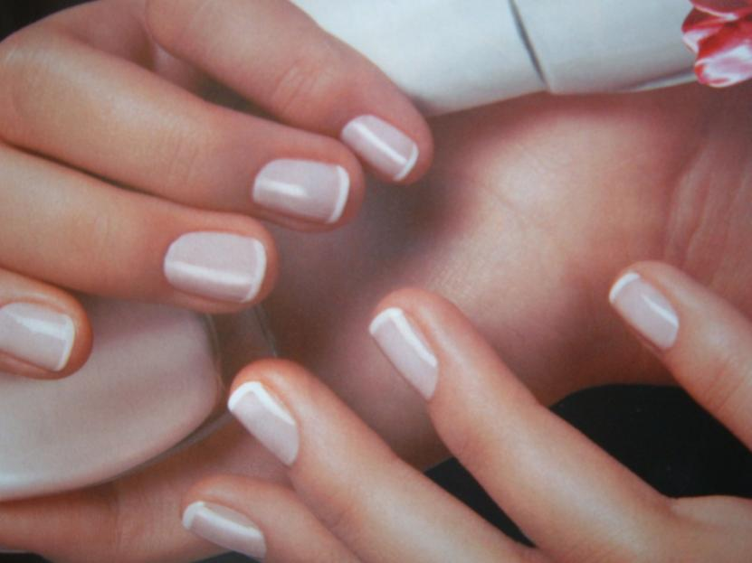

Slide 22
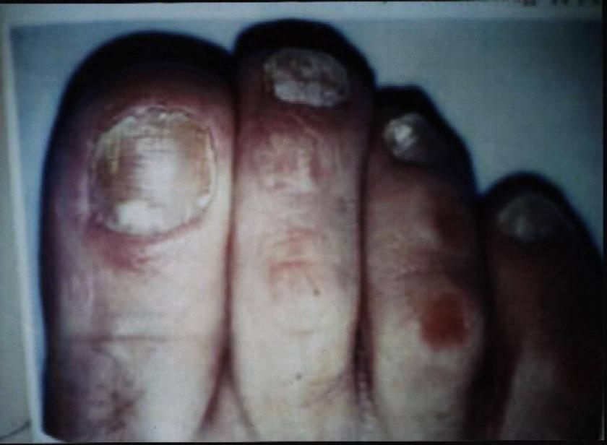

Slide 23
Белки- пигменты (меланин – придает цвет нашей коже, способствует образованию витамина Д в нашем организме)

Slide 24
Белки-гормоны - инсулин, гормон поджелудочной железы. Гормоны управляют всеми жизненными процессами организма, его ростом и развитием.

Slide 25
Белки-ферменты
(мезим, фестал - являются белковыми катализаторами)

Slide 26
Защитные белки -(антитела-иммуноглобулины пожирают болезнетворные бактерии)

Slide 27
Двигательные белки (гемоглобин переносит кислород от легких к тканям)

Slide 28
Рецепторные
(родопсин-светочувствительный белок)

Slide 29
Сократительные белки
(миозин и актин – находятся в мышцах и обеспечивают их сокращение)

Slide 30
Творческая работа
Кератин, меланин, миозин, родопсин, фибриноген, гемоглобин, ферменты, гормоны, антитела, актин.

Slide 31
Мини-сочинение на тему: В наш организм перестали поступать продукты, богатые белками…

